Slide 1
机器人原理与应用
Principles and Applications of Robotics
Instructor: Dr. 闵华松(Huasong Min), professor
Office Location：武钢楼1110(Room No. 1110, WUGANG Building)
Class venue: Room No. F4502
Email: mhuasong@wust.edu.cn
Mobile: 13971365898

Slide 2
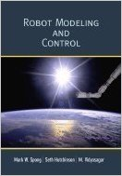
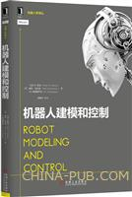
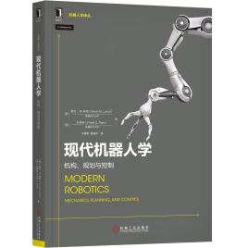
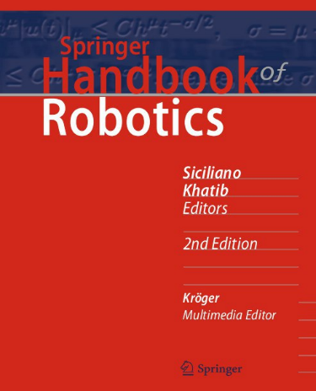
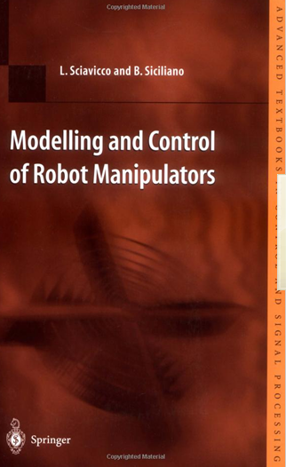
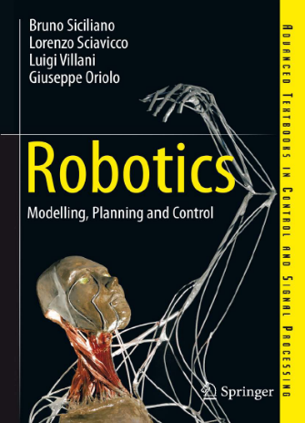
Textbooks
Textbook:
Robot Modeling and Control, by M.W. Spong, S. Hutchinson, M. Vidyasagar (2005) (required)
机器人建模与控制（中文译本）
Springer handbook of robotics. Siciliano, Bruno, and Oussama Khatib, eds. Springer, 2016.
机器人手册（中文译本）
Modelling and Control of Robot Manipulators (Second Edition), L. Sciavicco and B. Siciliano, Springer-Verlag, London, 2000.
Robotics: Modelling Planning and Control, B. Siciliano,L. Sciavicco,L. Villani,G. Oriolo, Springer-Verlag, London, 2008.
Modern Robotics. Mechanics, Planning and Control(现代机器人学）

Slide 3
The course is divided into eight modules covering the following areas:
绪论
Introduction and Conceptual Problems
机器人系统分析基础
System Model of Robot
运动学
Robot Kinematics
动力学
CONTENTS
Robot Dynamics
机器人运动规划
Robot Motion Planning
机器人控制
Robot Control
机器人编程语言
Programming Language of Robot
典型机器人系统的设计与实现
Design and Implementation of Robot System
Notes:
This is an introductory of robotics course, containing both fundamental as well as some more advanced concepts. It presents a broad overview of robotics with focus on manipulators and mobile robots, and includes robot kinematics, dynamics, planning and control, programming language.
The course is divided between the following areas:
Robotics Introduction
System Model of Robot
Robot kinematics
Robot dynamics
Robot control
Robot motion planning
…

Slide 4
引言
00
本章从典型机器人系统的设计出发，引导读者在进行系统的设计之前，考虑任务估计、技术要求和依据、经济理由以及与人的因素等，熟悉使用机器人的经验准则和步骤。给出机器人的应用实例，如：分拣机器人系统设计、搬运码垛机器人系统设计和五子棋对弈机器人系统设计等。
本章知识点：
应用机器人的三要素
使用机器人的经验准则
机器人系统的总体设计步骤
典型机器人系统的设计与实现实例

Slide 5
机器人系统设计需要考虑的因素
01
工厂或企业在准备采用工业机器人时应当考虑的问题及因素包括任务估计、技术要求与依据、经济理由以及与人的因素的关系等。只有这样，才能论证使用机器人的合理性，选择适当的作业，选用合适的机器人，考虑到今后的发展以及充分发挥人的作用和机器人的优点。

Slide 6
机器人系统设计需要考虑的因素
机器人的任务估计
要增加对机器人应用情况的了解，最好的方法是到工作现场去观察机器人的工作。
在估计作业任务时，必须把当前进行的作业任务与应当由机器人进行的作业任务加以区别。
改变过程变量来显著提高生产率
应用机器人的三要素
技术因素、
经济因素
人的因素
使用机器人的经验准则
弗农经验准则
Notes:
技术因素、经济因素和人的因素是进行工厂调查时应当收集的数据。
（1）技术因素
考虑的技术因素包括性能要求、布局要求、产品特性、设备更好、过程变更等。
（2）经济因素
在经济方面所考虑的因素包括劳动力、材料、生产率、能源、设备和成本等。
（3）人的因素
在考虑人的因素时，设计机器人的操作人员、管理人员、维护人员、经理和工程师等。
美国通用电气（GE）公司过程自动化和控制系统经理弗农·E·埃斯蒂斯（Vermnon E· Estes）曾提出八条使用机器人的经验准则，人们后来称之为弗农（Vernon）准则。它对于那些想使用机器人自动化形式来发展生产的人们至今仍值得借鉴。
弗农经验准则如下:
（1）应当从恶劣工种开始执行机器人计划。
（2）考虑在生产率落后的部门应用机器人。
（3）要估计长远需要。
（4）使用费用不与机器人成本成正比。
（5）力求简单实效。
（6）确保人员和设备安全。
（7）不要期望卖主提供全套承包服务。
（8）不要忘记机器人需要人。
不过由于机器人价格的大幅下降和劳动力成本的显著上升，在确保安全、有效、高质、经济的前提下，需要创造与总结新的经验，包括在各种产业广泛使用机器人的经验。

Slide 7
02
机器人系统的总体设计方法
机器人总体设计的主要内容有确定基本参数，选择运动方式，确定操作臂配置形式，确定位置检测、驱动和控制方式等。在结构设计的同时，对各部件的强度、刚度做必要的验算。机器人总体设计包含：
系统分析
技术设计

Slide 8
系统分析
根据机器人的使用场合，明确采用机器人的目的和任务。
分析机器人所在系统的工作环境，包括机器人与已有设备的兼容性。
认真分析系统的工作要求，确定机器人的基本功能和方案。
进行必要的调查研究，搜索国内外的有关技术资料，进行综合分析，找出借鉴、选用之处和需要注意的问题。
Notes:
机器人是实现生产过程自动化、提高劳动生产率的一种有力工具。若要使一个生产过程实现自动化，需要对各种机械化、自动化装置进行综合的技术和经济分析，确定使用机器人操作臂是否合适。一旦确定使用机器人操作臂，设计人员一般要先做如下工作。
（1）根据机器人的使用场合，明确采用机器人的目的和任务。
（2）分析机器人所在系统的工作环境，包括机器人与已有设备的兼容性。
（3）认真分析系统的工作要求，确定机器人的基本功能和方案。如机器人的自由度数、信息的存储容量、计算机功能、动作速度、定位精度、抓取质量、容许的空间结构尺寸以及温度、振动等环境条件的适用性等。进一步通过对被抓取、搬运物体的质量、形状、尺寸及生产批量等情况，来确定手部形式及抓取工件的部位和握力。
（4）进行必要的调查研究，搜索国内外的有关技术资料，进行综合分析，找出借鉴、选用之处和需要注意的问题。

Slide 9
技术设计
机器人基本参数的确定
机器人运动形式或移动机构的选择
拟定检测传感系统框图
确定控制系统总体方案
机械结构设计

Slide 10
技术设计
机器人基本参数的确定
臂力
工作节拍
工作范围
运动速度
定位精度
Notes:
在系统分析的基础上，具体确定臂力、工作节拍、工作范围、运动速度及定位精度等基本参数。
（1）臂力的确定
目前使用的机器人操作臂的臂力范围较大。对专用机械手来说，臂力主要根据被抓取物体的质量来定，其安全系数一般可在1.5~3.0范围内选取。对于工业机器人来说，臂力要根据被抓取、搬运物体的质量变化范围来定。
（2）工作范围的确定
机器人操作臂的工作范围根据工艺要求和操作运动的轨迹来确定。一个操作运动的轨迹往往是几个动作合成的，在确定工作范围时，可将运动轨迹分解成单个动作，由单个动作的行程确定机器人操作臂的最大行程。为便于调整，可适当加大行程数值。各个动作的最大行程确定之后，机器人操作臂的工作范围也就定下来了。
（3）确定运动速度
机器人或机械手各动作的最大行程确定之后，可根据生产需要的工作节拍分配每个动作的时间，进而确定各动作的运动速度。如一个机器人操作臂要完成某一工件的上料过程，需完成夹紧工件，手臂升降、伸缩、回转等一系列动作，这些动作都应该在工作节拍所规定的时间内完成。至于各动作的时间究竟应如何分配，则取决于很多因素，不是一般的计算所能确定的。要根据各种因素反复考虑，并试作各动作的分配方案，进行比较平衡后，才能确定。节拍较短时，更需仔细考虑。
机器人操作臂的总动作时间应小于或等于工作节拍。如果两个动作同时进行，要按时间较长的计算。一旦确定了最大行程和动作时间，其运动速度也就确定下来了。
分配各动作时间应考虑以下要求。
（a）给定的运动时间应大于电气、液（气）压元件的执行时间。
（b）伸缩运动的速度要大于回转运动的速度。因为回转运动的惯性一般大于伸缩运动的惯性。机器人或机械手升降、回转及伸缩运动的时间要根据实际情况进行分配。如果工作节拍短，上述运动所分配的时间就短，运动速度就一定要提高。但速度不能太高，否则会给设计、制造带来困难。在满足工作节拍要求的条件下，应尽量选取较低的运动速度。机器人或机械手的运动速度与臂力、行程、驱动方式、缓冲方式、定位方式都有很大关系，应根据具体情况加以确定。
（c）在工作节拍短、动作多的情况下，常使几个动作同时进行。为此，驱动系统要采取相应的措施，以保证动作的同步。
（4）定位精度的确定

Slide 11
技术设计
机器人基本参数的确定
表8.1 不同工艺过程的定位精度要求
工艺过程 | 定位精度/mm
金属切削机床上下料 | ±（0.05~1.00）
冲床上下料 | ±1
点焊 | ±1
模锻 | ±（0.1~2.0）
喷涂 | ±3
装配、测量 | ±（0.01~0.50）
Notes:
机器人操作臂的定位精度是根据使用要求确定的，而机器人操作臂本身所能达到的定位精度，取决于定位方式、运动速度、控制方式、臂部刚度、驱动方式、缓冲方法等因素。
工艺过程的不同，对机器人操作臂重复定位精度的要求也不同。不同工艺过程所要求的定位精度见表 8.1。
当机器人操作臂达到所要求的定位精度有困难时，可采用辅助工夹具协助定位的办法，即机器人操作臂把被抓取物体送到工、夹具进行粗定位，然后利用工、夹具的夹紧动作实现工件的最后定位。这种办法既能保证工艺要求，又可降低机器人操作臂的定位要求。

Slide 12
技术设计
机器人基本参数的确定
机器人运动形式或移动机构的选择
拟定检测传感系统框图
确定控制系统总体方案
机械结构设计
Notes:
（二）机器人运动形式或移动机构的选择
根据主要的运动参数选择运动形式是结构设计的基础。常见工业机器人的运动形式有五种：直角坐标型、圆柱坐标型、极坐标型、关节型和 SCARA 型。常见移动机器人的移动机构有轮式、履带式和足式移动机构。为适应不同的生产工艺或环境需要，可采用不同的结构。具体选用哪种形式，必须根据工艺要求、工作现场、位置以及搬运前后工件中心线方向的变化等情况，分析比较，择优选取。
为了满足特定工艺要求，专用的机械手一般只要求有2个或3个自由度，而通用机器人必须具有4~6个自由度，才能满足不同产品的不同工艺要求。所选择的运动形式，在满足需要的情况下，应以使自由度最少、结构最简单为准。
（三）拟定检测传感系统框图
选择合适的传感器，以便结构设计时考虑安装位置。
（四）确定控制系统总体方案
选择合适的控制方案，绘制控制系统结构框图。
（五）机械结构设计
确定驱动方式，选择运动部件和设计具体结构，绘制机器人总装图及主要部件零件图。

Slide 13
03
分拣机器人系统设计
分拣机器人可用于农副产品分选、金属分选、矿石分选等场景。一般需要搭配视觉等传感器，使用带有末端执行器或产品夹具的机械臂从传送带或层台上拾取产品，经过识别后分类放置于不同区域。臂端工具可以是机械式、吸力式或磁性夹具。
分拣机器人可以根据实际应用进行分类，例如在建筑固废、快递包裹、水果等领域应用的分拣机器人。

Slide 14
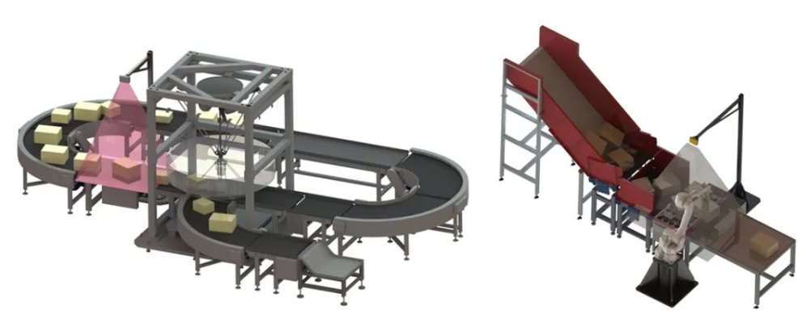
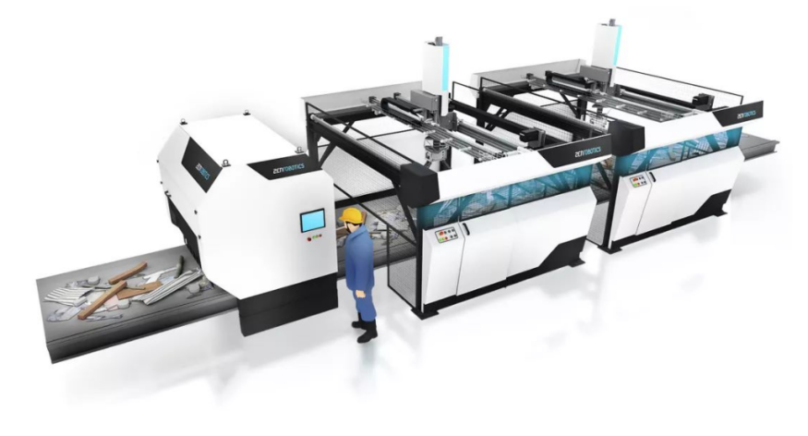
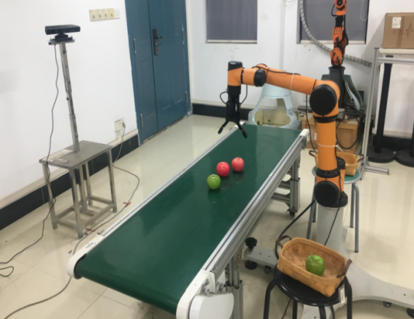
快递包裹分拣机器人
图8.1 建筑固废分拣机器人
分拣机器人系统实物图
Notes:
建筑固废分拣机器人的最高分拣速度高达4000次/分钟，抓取器的开口范围为5~50厘米，单臂负荷30公斤。先用挖掘机将垃圾堆放到宽2米的输送带上，经抖动过滤器筛选掉体积过小的残渣，然后通过类似于安检机的扫描器。此时计算机视觉系统会分析垃圾的类型与尺寸，并根据输送带的速度计算出机械臂的抓取时机。当目标物体输送至机械臂2米半径时被拣起并抛掷到指定废料斜槽，存储到一定量后运送至回收厂。目前，金属、木材、石膏、石块、混凝土、硬塑料、纸板等20余种可回收垃圾能够被机器人识别并分拣，两套回收机一天即可处理2000吨垃圾。
快递包裹分拣机器人结合3D视觉与AI技术，采用高逼真虚拟数据生成、对比学习、目标检测与分割以及点云位姿检测等多种算法，可对目标的几何边缘、曲面平面、纹理等重要特征信息进行学习，实现不同种类包裹的精准识别与定位。
用户在实际场景中无需采集大量标注图片，可实现包裹的免注册，能够保障产品的高效、快捷部署。针对包裹异形识别困难、形状差异大、种类繁多的难点，主体采用高强度塑料材质，通过集成式真空控制的方式，并结合柔性抓取控制技术，可适应各种信封、纸箱、泡沫箱、软包等常规包裹种类的稳定抓取。针对高速分拣下存在的碰撞、甩包、上双等异常问题，机器人控制算法融合包裹尺寸、形状、堆叠情况、抓手尺寸等信息，可实时规划机器人运动轨迹，自动躲避障碍物，避免抓取过程中碰撞、甩包、上双等异常情况发生。
水果分拣机器人可根据用户要求将不同颜色、类型的水果放置到不同的储物篮。如图8.3是分拣机器人系统的实物图，包含RGBD传感器、工作台、待识别物体、储物篮、机械臂及末端二指手爪。通过RGBD识别出工作台上所有水果的场景信息（颜色、大小、三维坐标等），系统控制机械臂将不同颜色、类型的水果放置到不同的储物篮，实现物体的自动分拣作业。

Slide 15
搬运码垛机器人系统设计
搬运码垛机器人是一台能够快速高效地将产品整齐堆叠到托盘上的机器。它使用机械臂来拾取、定向和放置产品，并将它们排列成一个负载堆。第一台机械式码垛机是Lamson Corp.公司于1948年设计制造的。该码垛机为排式码垛机，在这台机器中，材料被排列在一个行形成区域，然后被转移到另一个层堆叠的区域。这种码垛技术成为传统码垛机的基本操作。
码垛机器人于 1980 年代问世，使用带有末端执行器或产品夹具的机械臂，从传送带或层台上拾取产品，然后将其放置在托盘上。臂端工具可以是机械式、吸力式或磁性夹具。码垛机器人可以根据配置和结构进行分类，码垛机器人可以单独运行，也可以与其他单元协同运行。
04

Slide 16
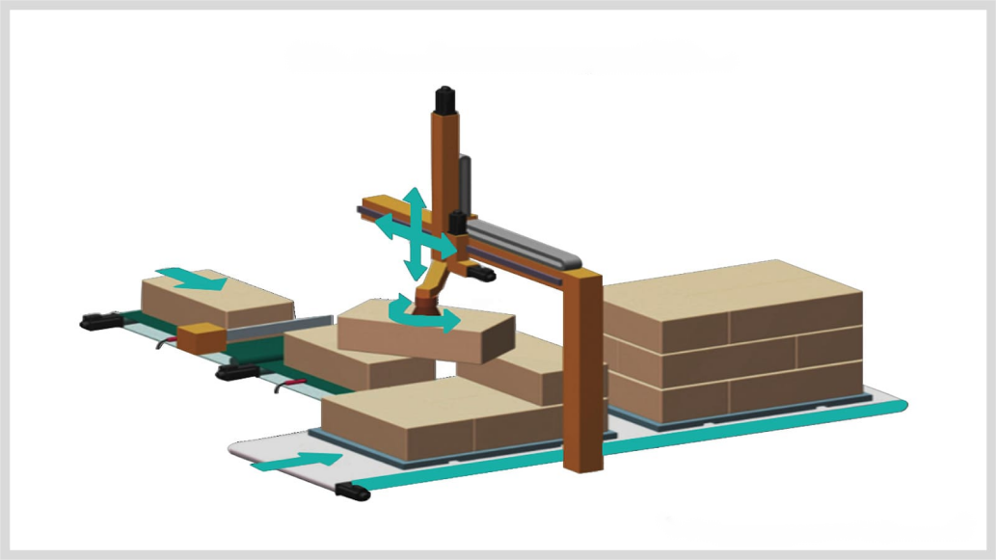
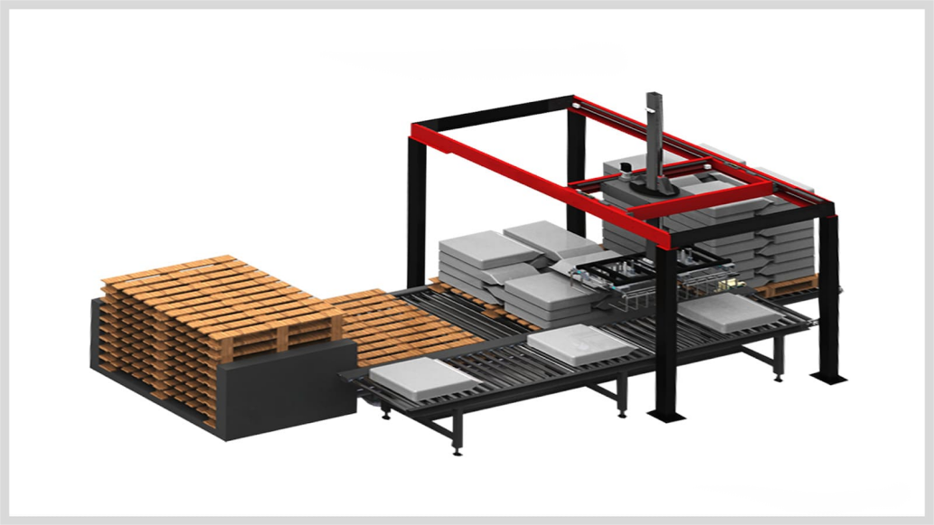
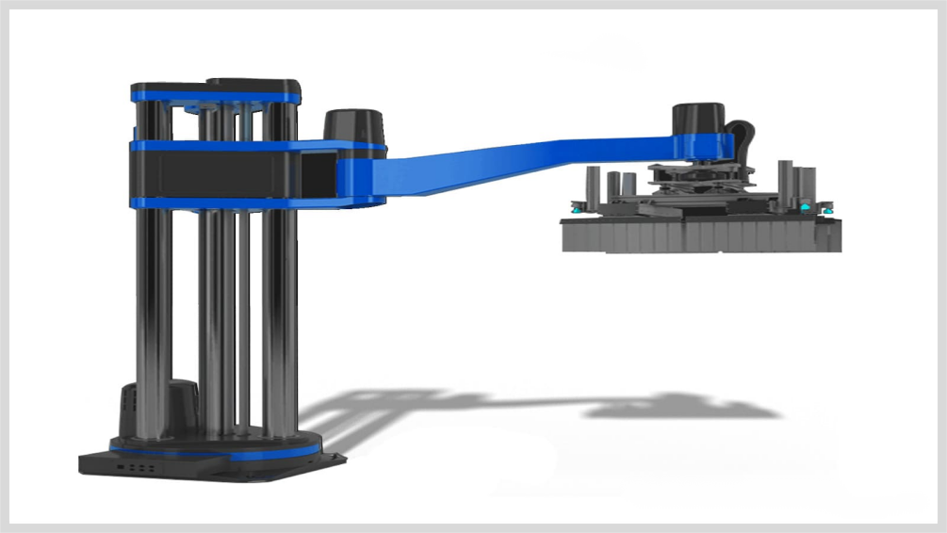
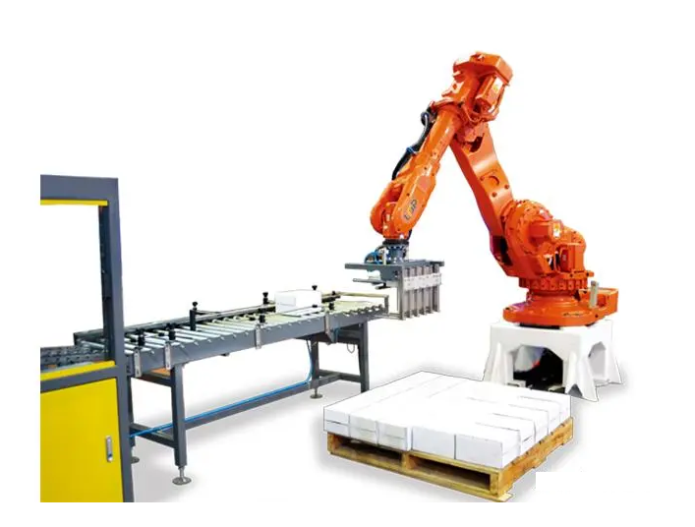
搬运码垛机器人
笛卡尔码垛机
龙门码垛机器人
串联工业机器人码垛机
SCARA码垛机

Slide 17
工业机器人搬运码垛系统通常由以下几部分构成：
（1）托盘
（2）传送带
（3）控制器
（4）操作员
（5）夹持器
（6）示教器
（7）状态灯
（8）电缆管理系统
（9）保障措施
Notes:
工业机器人搬运码垛系统通常由以下几部分构成：
（1）托盘：现在市场上有许多不同种类的托盘，例如木托盘、塑料托盘、纸/纸板托盘、金属托盘和铝托盘等等。尺寸标准可能因用户所在的区域而异。
（2）传送带：用于将箱子传送到机器人的可达区域。目前市场上传送带的种类繁多，设计者需要针对特定应用行业需求选择合适的配置。
（3）控制器：协调机器的运动的控制设备。
（4）操作员：执行码垛操作的机器人本体。
（5）夹持器：固定于机械臂的末端的工具，用于从传送带上抓取盒子。通常，真空夹具是拾取箱子的最佳选择。确保吸盘配置适合箱子和有效载荷，否则可能会遇到拾取可靠性和可重复性方面的问题。
（6）示教器：用于对机器人进行编程的手持设备。
（7）状态灯：指示机器的不同状态，包含状态：托盘就绪、托盘已满、错误、紧急停止等。
（8）电缆管理系统：用于保护连接机器人和其他组件的电缆。它还可以防止电缆挤压和断裂。
（9）保障措施：并不总是需要，但总是必须通过风险评估分析来考虑。它们通常以三种形式存在：栅栏、光幕和区域扫描仪。

Slide 18
Notes:
图8.21的流程图展示了一个简单的码垛机器人系统。读者可以根据具体的需求和实际应用场景，对层次状态机进行扩展和优化。

Slide 19
移动机器人巡防系统设计
05
移动机器人巡防是一种利用移动机器人进行巡逻、监测和防范的安防措施。在安防领域，移动机器人可以执行各种任务，例如巡逻、侦察、监控、报警和反应等。
移动机器人巡防通常使用自主导航算法和多种传感器，如摄像头、激光雷达、超声波传感器和温度传感器等，来规划巡逻路线和监测环境。机器人可以自主地识别和跟踪目标，如犯罪嫌疑人、车辆和物品等，并将相关信息实时传输给指挥中心。同时，移动机器人可以进行自我保护，以避免受到攻击或损坏，并且可以在需要时自动报告或请求支援。

Slide 20
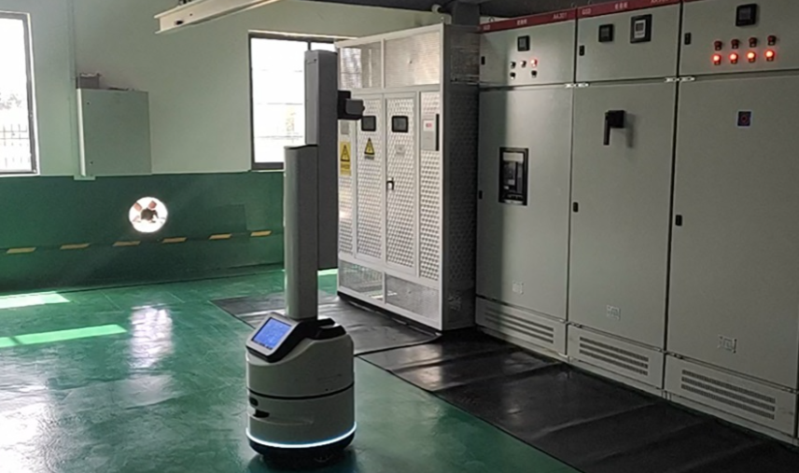
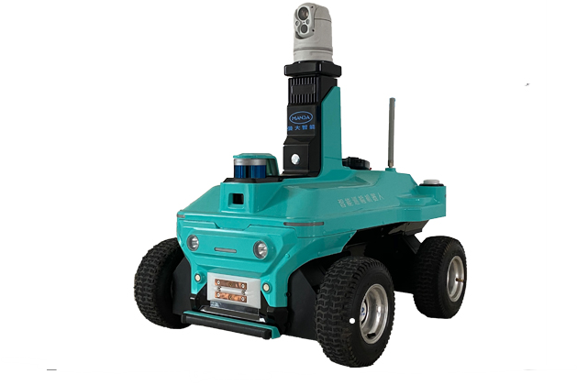
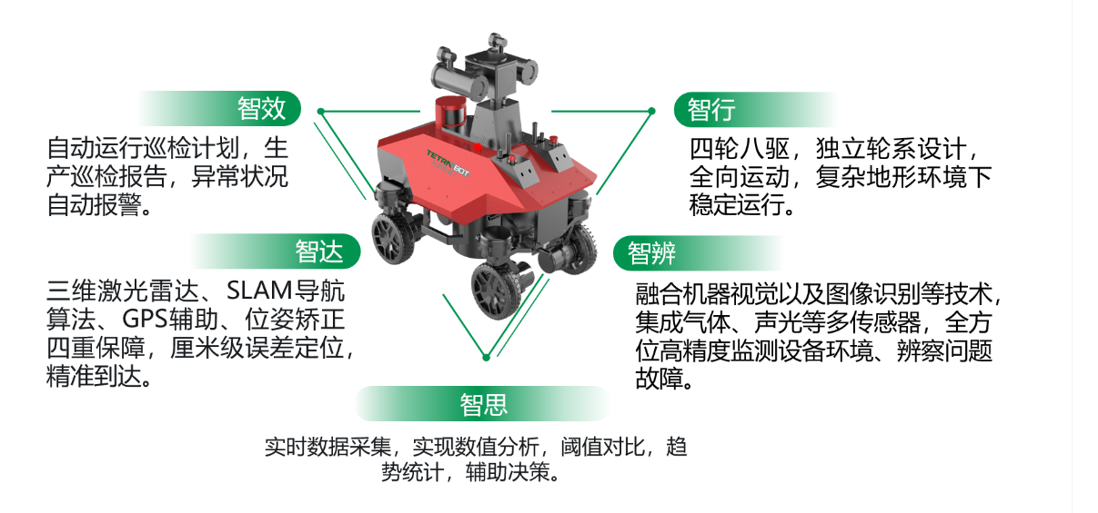

Slide 21
本门课程实验

Slide 22
作业
习题
1. 在设计机器人系统时需要考虑哪些因素？
2. 协作机器人可以应用于哪些领域？举例说明它的必要性和合理性。
3. 现有分拣机器人系统有哪些？
4. 搬运码垛系统有什么特点?
5. 巡检机器人需要解决哪些核心技术问题？
编程
1. 请在VREP等仿真环境下建立包裹分拣机器人的模拟场景，并实现物体的分拣。
2. 请使用层次状态机（Hierarchical State Machine，HSM）编写机器人码垛的代码。
3. 在XML文件中编辑行为树实现机器人的巡检操作，并将行为树在VREP等仿真软件中可视化。

Slide 23
THANK YOU
标题、正文等都可以通过点击进行修改，可以对字体、字号、颜色、行距进行修改。
添加文字

